Slide 1
第七章 利率風險與資產負債管理
期間缺口分析
存續期間缺口分析
ALM模擬分析
安全區
損益兩平利率
利率預測
利率期貨避險

Slide 2
利率風險-美國儲貸協會的破產
美國儲貸協會建立於20世紀30年代，當時成立這個協會的目的是為了鼓勵美國的中產階級進行自顧，所以全稱是“互助儲貸協會”。為了規範儲貸協會的運作，國會創建了聯邦住宅貸款銀行委員會（FHLBB），而且建立了它的附屬機構聯邦儲貸保險公司（FSLIC），為儲貸協會的存款保險。儲貸協會吸收公眾的短期儲蓄存款、並且用這些所得存款向當地的購房者提供20年和30年的抵押貸款，利率在抵押期內保持不變。
顯然，如果儲貸協會向儲戶支付的利率低於儲貸協會發放的抵押貸款的平均收益率，則儲貸協會就有盈利，可以正常經營，反之，如果儲貸協會向儲戶支付的利率高於儲貨協會發放的抵押貸款的平均收益率，則該機構就會虧損。
從30年代到60年代中期利率很低，而且穩定，長期抵押貸款利率高於短期存款利率，即儲貸協會的收益曲線總是向上傾斜的。在穩定且低通貨膨脹率的時期，儲貸協會的經營是很簡單的。局外人嫉妒地拿儲貸協會經理的“3-6-3”的經營方式（以3%的利率借款，以6%的利率貸款，每天下午3點打高爾夫球）開玩笑。
Notes:
FHLBB(Federal Home Loan Bank Board)

Slide 3
美國儲貸協會的破產
不幸的是，在70年代中期，利率開始上升。最初，這一上升是溫和的遞進的，所以儲貨協會遇到的麻煩不大。但在70年代後期，不斷上升的通貨膨脹對利率施加了向上的壓力，並將利率提高到了儲貸機構可以向儲戶提供的利率上限水準。為了防止嚴重的非仲介化，立法機構授權儲貸協會發行貨幣市場單據，這一新工具面值1萬美元，並允許銀行和儲蓄機構參照6個月國庫券的標準來確定利率。在80年代初，儲蓄機構還被授權發行期限為兩年半的浮息存款證，發行這一工具是為了使其能夠同期限為兩年半的財政債券進行競爭。
這些法規的調整，使儲貸協會解決了資金來源不足的困難，但並沒有解決他們的根本問題，即儲貸協會的資產主要是固定利率的抵押貸款，而且大部分是過去幾年發放的，還要持續多年，根據合同，儲貸協會不能提高已發放固定利率抵押貸款的利率。
因為老抵押貸款利率不能提高，抵押貸款平均收益率提高要完全靠提高新的抵押貸款利率。而由於新的購房者對抵押貸款利率十分敏感，當抵押貸款利率提高時，他們延遲購買住宅，這一現象又使儲貸協會無法通過對新抵押貸款制定較高利率來迅速提高他們的平均收益率。而且聯邦法規要求儲貸協會將其絕大部分資金投放於住房固定利率抵押貸款上，而不能用於其它投資。

Slide 4
美國儲貸協會的破產
到70年代末以後，儲貸協會全部抵押貸款的平均收益低於新的抵押貸款利率，儲貸協會的全部資產收益率低於資金成本，1981年差額為-0.8%，該行業1981年虧損60億美元，1982年虧損50億美元，儲貸協會的問題越來越嚴重
到1982年底，大約有1/4或800家在70年代還在經營的儲貸協會消失，其中一些已經倒閉，而另外一些則併入了更強大的機構。估計儲貸協會行業的淨值從1979年的大約320億美元，降低到1982年底的40億美元

Slide 5
政府的作為
放鬆管制。
    在1982年，美國會通過了《存款機構法案》(The Garn.St Germain Depository Institutions Act of 1982），該法案通過授權儲貸協會發行沒有利率上限的貸幣市場存款證來同貨幣市場互助基金競爭。此法案還授權儲貸協會向個人、企業和不動產部門提供貸款，從而擴大了它的業務領域。
忍耐政策。
  立法機構不但沒有關閉或兼併破產的儲貸協會，反而決定維持這些機構的經營，期盼通過放鬆管制使他們交上好運而起死回生。這一政策被起了一個好聽的名字“忍耐”。關閉或兼併所有在1982年或1983年從技術上講已經破產的儲貸協會會耗盡聯邦儲貸保險公司（FSLIC）的全部保險基金。在1983年到1989年這一關鍵時期中的每一年，都有超過400家破產的儲貸協會繼續營業。為了執行這一“忍耐”政策，立法機構首先解除了對儲貸協會行業會計準則的控制。儘管已經有了相當寬厚的會計準則，由於該行業境況在70年代末的惡化，當局把最低資本比率要求從5%降低到1980年的4%，隨後降低到1983年3%。資本標準的降低，增加了道德風險問題。自有資本已經低到相當危險的境地，儲貸協會有了冒更大風險的願望，因為即使投資失敗它也不會有多大損失的。
Notes:
1983年10月，美国存款机构放松管制委员会取消了31天以上的定期存款以及最小余额为2 500美元以上的极短期存款利率上限；1986年1月，取消了所有存款形式对最小余额的要求，同时取消了支付性存款的利率限制；1986年4月，取消了存折储蓄账户的利率上限；对于贷款利率，除住宅贷款、汽车贷款等极少数例外，也一律不加限制。至此，"Q条例"完全终结，利率市场化得以全面实现（表2-1归纳了美国利率市场化的主要步骤）。

Slide 6
政府的作為
鬆散的監管和FSLIC的資金不足
  由於道德風險問題，雷根政府和立法機構（FHLBB和FSLIC）沒有主動地關閉破產的儲貸協會或至少對這些繼續營業的破產機構的行為進行強有力的監管。相反，政府拒絕了為儲貸協會的檢查人員提供更多資金的請求，耽誤了對正在減少的FSLIC保險基金的補充。
  至1986年，由於儲貸協會的虧損不斷增加威脅到了FSLIC保險基金的破產，所以雷根政府從國會請款150億美元予以資助。1987年國會通過《銀行業平等競爭法案》（The Competitive Equality Banking Act,CEBA)，該法案要求FHLBB繼續實行忍耐的政策，百家破產的儲貸協會被允許在以後的幾年內繼續營業，直到布希政府在1989年初就任時，儲貸協會危機才被公開。

Slide 7
最終處裡模式
在1989年3月，頒佈了自30年代以來影響儲蓄行業的綜合性最強的法規，即《金融機構改革、復興和實施法案》（Financial Institutions Reform Recovery and Enforcement Act, FIRREA），
該法案廢除了FHLBB和FSLIC。財政部設了一個新機構-儲蓄機構監管委員會（OTS）取代了FHLBB，聯邦存款保險公司（FDIC）取代了聯邦儲貸保險公司（FSLIC）的立法職能，創建了兩個新的保險基金：針對商業銀行的銀行保險基金（BIF）和針對儲蓄機構的儲貸協會保險基金（SAIF）。
FIRREA還出於管理和幫助破產的儲蓄機構以及變現倒閉機構的資產的目的，創建了金融重建公司（RTC）。到RTC1995年末關閉時為止，它共處理了747個破產和處於危機中的儲貸協會，而且使其從破產的儲蓄機構中接管過來的資產4500億美元的85%得到了恢復。美國國會沒有將處理的成本置於預算之中，而是創建了復興基金公司（RFC），通過發行債券來支付費用。
Notes:
OTS〔Office of Thrift Supervision)
RTC(Resolution Trust Corporation，RTC）
SAIF(Savings Association Insurance Fund ).
BIF(Bank Insurance Fund ,BIF)
金融重建公司( Reconstruction Finance Corporation , RFC,1932~1953)：

Slide 8
人壽保險公司的利率風險
利差損
  係指將資金運用的實際報酬率小於責任準備金計算所採用的預定利率時，產生的利差損失。
2000年後台灣陸續有三家保險公司倒閉被接管：國華(-883.68億)、國寶+幸福(303億)

Slide 9
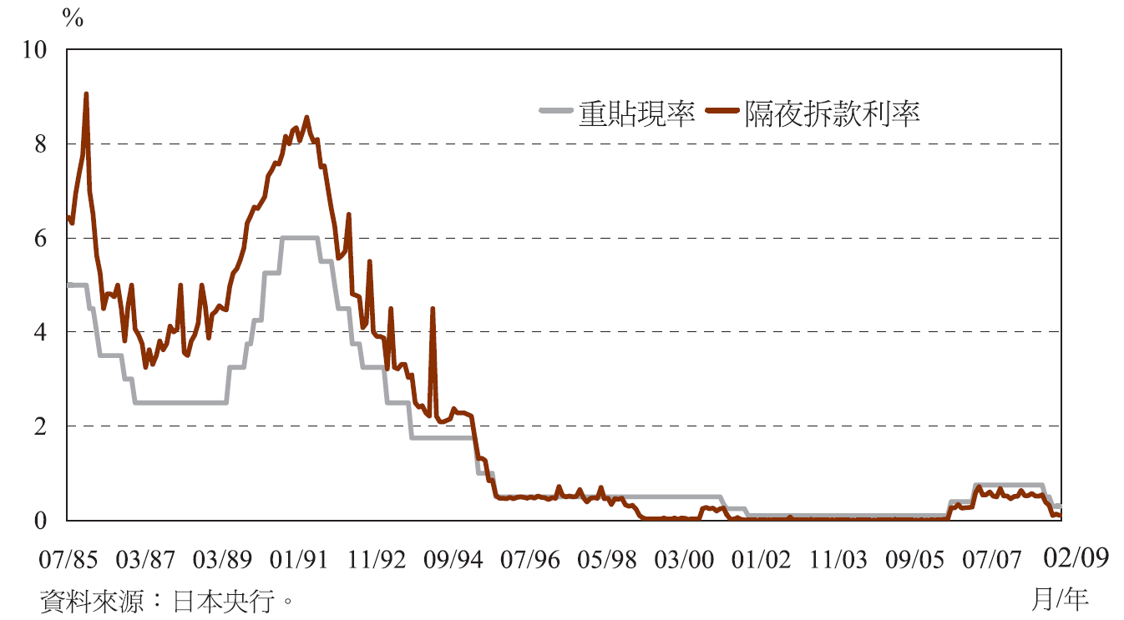
日本市場利率

Slide 10
日本喪失清償能力的前4家人壽保險公司的處理過程
 | 日產生命(相互公司) | 東邦生命(相互公司) | 第百生命(相互公司) | 大正生命(相互公司)
程序 | 保險業法規定程序 | 保險業法規定程序 | 保險業法規定程序 | 保險業法規定程序
處裡開始日 | 1997/4/25停業，同日管理命令 | 1999/6/4停業，1999/6/5管理命令 | 2000/5/31停業，2000/6/1管理命令 | 2000/8/28停業，2000/8/29管理命令
負債超過資產額度 | 約3,029億日圓 (1997年5月) | 約6,500億日圓 (1999年9月) | 約3,177億日圓 (2000年9月) | 約365億日圓 (2000年8月)
承接之保險公司 | Prudencial(美)生命 | AIG edison生命 | Manulife生命 | 大和生命
要保人保障機構的資金援助額度 | 2,000億日圓 | 3,663億日圓 | 1,450億日圓 | 267億日圓
縮減責任準備金 | 零縮減 | 原則上縮減至90% | 原則上縮減至91% | 原則上縮減至92%
預定利率 | 調降至2.75% | 調降至1.5% | 調降至1.0% | 調降至1.0%
程序完成日 | 1997/10/1契約移轉 | 2000/3/1契約移轉 | 2001/4/2契約移轉 | 2001/3/31契約移轉

Slide 11
在法院監度下進行重整
1996年制訂的｢金融機構重整特別法｣，問題保險公司可自行向法院申請重整，在法院監督下進行退場程序；但主管機關如認為該問題保險公司之持續經營，將有可能損及要保人權益之虞時，亦可主動向法院提出申請。
受此重整程序申請之法院，如判斷程序應該開始時，在同意開始時亦將選任重整管理人。
｢金融機構重整特別法｣在2000年4月修正後，得以更為明確地適用於相互保險公司。

Slide 12
日本喪失清償能力的後4家人壽保險公司的處理過程
 | 千代田生命(相互公司) | 協榮生命(股份公司) | 東京生命(相互公司) | 大和生命(股份公司)
程序 | 公司重整程序 | 公司重整程序 | 公司重整程序 | 公司重整程序
處裡開始日 | 2000/10/9重整程序申請，2000/10/13程序申請核可 | 2000/10/20重整程序申請，2000/10/23程序申請核可 | 2001/3/23重整程序申請，2001/3/31程序申請核可 | 2008/1010重整程序申請，2008/10/10程序申請核可
負債超過資產額度 | 約5,950億日圓 (2000年10月) | 約6,895億日圓 (2000年10月) | 約731億日圓 (2001年3月) | 約115億日圓 (2008年10月)
承接之保險公司 | AIG star生命 | Gibraltar 生命 | T&D Financial 生命 | Prudencial Gibraltar Financial 生命
要保人保障機構的資金援助額度 | 0日圓 | 0日圓 | 0日圓 | 278億日圓
縮減責任準備金 | 原則上縮減至90% | 原則上縮減至92% | 零縮減 | 原則上縮減至90%
預定利率 | 調降至1.5% | 調降至1.75% | 調降至2.6% | 調降至1.0%
程序完成日 | 2001/4/20股份公司化，重新營業 | 2001/4/3 重新營業 | 2001/10/19股份公司化，重新營業 | 2009/6/1重新營業

Slide 13
為什麼日本在處理後4家壽險公司時，要保人保障機構的資金援助額度迅速縮減為零
由於經法院裁定後的重整計畫內容，包括：一般債權之削減、責任準備金之削減、組織變更、保險契約移轉予承接公司或保戶保障機構、設立新保險公司承繼其保險契約等事項。
透過法院所進行的重整計畫，擁有較多的處理手段，這使得原本由行政機關主導的處理模式，改由法院主導的重整程序取代，不但能節省保戶保障機構的資金，也對經營者或保戶可能發生的道德危險具有嚇阻作用

Slide 14
資產與負債管理委員會
Asset and liability management committee (ALCO)
站在整體銀行經營成敗的高度，綜觀全局、制定政策並協調各部門做出妥適經營策略 .
因應利率風險所帶來的影響也是ALCO的職責之一 .

Slide 15
資產與負債管理
(Asset and Liability Management, ALM) .
ALCO首先對市場利率走勢做出研判，並對銀行的資產與負債結構以及表外操作現況進行了解，進而訂出操作目標，儘可能的排除利率風險所造成的巨大損失 .

Slide 16
銀行的利率風險分析
再投資風險( Reinvestment rate risk)
  利率的變化導致銀行無法依原先利率再投資或再融資的風險
  受影響的是資金成本與資產報酬
    ⇒分析-使用資金缺口( Funding GAP), 影響 NII
價格風險(Price Risk)
  利率的變動會導致資產會負債的價格改變
  期限越長 (或duration越長)
    ⇒ 資產或負債的價格受到利率風險的影響越大
    ⇒分析-使用 (Duration GAP), 影響 (market value of equity)

Slide 17
躲避利率風險工具
靜態模型
  靜態資金缺口管理
  靜態存續期間缺口管理
靜態隨機模型
  資產與負債模擬分析
多期靜態模型
  Some work was done on multiperiod static models in the 1960s and 1970s (see, for instance, Chambers and Charnes, 1961; Cohen and Hammer, 1967)
多期隨機模型
  Generating scenarios is a fundamental aspect of stochastic ALM models
衍生性金融商品避險

Slide 18
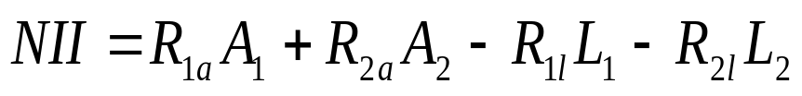


靜態資金缺口模型
(Maturity Gap)
定義：指利率敏感資產(A₁)減利率敏感負債(L₁)而言 。

Slide 19
靜態資金缺口模型
如果銀行處於正缺口 (Positive Gap) 時，利率上升時，NII會上升。反之，利率下降，則NII會下降，此時銀行所遭受的損失稱為再投資風險（reinvestment risk）
如果銀行處於負缺口 (Negative Gap) 時，利率上升時，NII會下降（此時所遭受的損失稱為再融資風險（Refinancing Risk）。反之，利率下降則NII會上升。

Slide 20
資金缺口管理策略
消極性缺口管理 (Defensive GAP Management)策略
  儘可能的將其缺口控制在零，以避開因利率變動對NII所造成的影響。
積極性缺口管理 (Aggressive GAP Management) 策略
  先做利率預測，並將缺口控制在正缺口或負缺口，以賺取報酬

Slide 21
缺點
利率不一定平行移動
忽略利率改變對市場價值的影響
過度整合問題(overaggregation)
利率不敏感資產或負債之流量變化問題
忽略提前償付或提前解約(存放款之選擇權embedded options)問題

Slide 22
資產 | 1-7天 | 8-30天 | 31-90天 | 91-180天 | 181-365天 | 超過1 年 | 5年以上 | 總計
政府債券 |  | 0.7 | 3.6 | 1.2 | 0.3 | 3.7 |  | 9.5
貨幣市場工具 |  |  | 1.2 | 1.8 |  |  |  | 3.0
地方政府債券 |  |  | 0.7 | 1.0 | 2.2 | 7.6 |  | 11.5
再買回協定 | 5.0 |  |  |  |  |  |  | 5.0
商業貸款 | 1.0 | 13.8 | 2.9 | 4.7 | 4.6 | 15.5 |  | 42.5
房屋貸款 | 0.3 | 0.5 | 1.6 | 1.3 | 1.9 | 8.2 |  | 13.8
現金 |  |  |  |  |  |  | 9.0 | 9.0
其他資產 |  |  |  |  |  |  | 5.7 | 5.7
總資產 | 6.3 | 15.0 | 10.0 | 10.0 | 9.0 | 35.0 | 14.7 | 100.0
負債與業主權益
貨幣市場存款帳戶 |  | 5.0 | 12.3 |  |  |  |  | 17.3
可轉讓提款帳(NOWs) | 2.2 |  |  |  |  |  |  | 2.2
小額可轉讓定期存款 | 0.9 | 2.0 | 5.1 | 6.9 | 1.8 | 2.9 |  | 19.6
大額可轉讓定期存款 | 1.9 | 4.0 | 12.9 | 7.9 | 1.2 |  |  | 27.9
再買回協定 |  |  |  |  |  |  |  | -
儲蓄存款 |  |  |  | 9.6 |  | 1.9 |  | 11.5
活期存款 |  |  |  |  |  |  | 13.5 | 13.5
其他負債 |  |  |  |  |  |  | 1.0 | 1.0
業主權益 |  |  |  |  |  |  | 7.0 | 7.0
負債與業主權益總額 | 5.0 | 11.0 | 30.3 | 24.4 | 3.0 | 4.8 | 21.5 | 100.0
缺口(GAP)
週期缺口 | 1.3 | 4 | -20.3 | -14.4 | 6.0 | 30.2
累加缺口 | 1.3 | 5.3 | -15.0 | -29.4 | -23.4 | 6.8

Slide 23
某銀行利率敏感性資產負債分析表
單位： 美金仟元
項目 | 1 至90 天（含） | 91 至180 天（含） | 181 天至1 年 | 1 年以上 | 合計
利率敏感性資產 | 2,344,727 | 631,153 | 482,195 | 1,585,462 | 5,043,537
利率敏感性負債 | 2,669,341 | 2,684,371 | 248,514 | 544,467 | 6,146,693
利率敏感性缺口 | -324,614 | -2,053,218 | 233,681 | 1,040,995 | -1,103,156

Slide 24
利率敏感性資產負債分析表
Financial Assets | Within 30 days | 31 to 60 days | 61 to 180 days | 181 to 360 days | over 360 days | Total
Financial Assets at FVTPL:
HFT investments:
Government securities | 11,806 | – | – | – | – | 11,806
Private bonds | 156 | – | – | – | – | 156
Total HFT investments | 11,962 | – | – | – | – | 11,962
Others | – | 2,728 | – | – | – | 2,728
Total financial assets at FVTPL | 11,962 | 2,728 | – | – | – | 14,690
Financial Assets at amortized cost:
Due from BSP and other banks and Interbank loans
receivable and SPURA with the BSP | 28,747 | 5,400 | – | – | 7,261 | 41,408
Investment securities at amortized cost | – | 50 | 81 | 45 | 56,205 | 56,381
Receivable from customers and other receivables- gross | 18,726 | 14,582 | 8,472 | 4,148 | 45,228 | 91,156
Total financial assets at amortized cost | 47,473 | 20,032 | 8,553 | 4,193 | 108,694 | 188,945
Total financial assets | 59,435 | 22,760 | 8,553 | 4,193 | 108,694 | 203,635
Financial Liabilities | 47,129 | 16,194 | 3,346 | 1,713 | 51,626 | 120,008
Bills payable and SSURA | 38,311 | 7,929 | 1,244 | – | 4,498 | 51,982
Total financial liabilities | 85,440 | 24,123 | 4,590 | 1,713 | 56,124 | 171,990
Asset-Liability Gap | -26,005 | -1,363 | 3,963 | 2,480 | 52,570 | 31,645
Notes:
註1：FVTPL:fair value through profit or loss, HFT: High Frequency Trading, BSP: Bank Settlement Plan, SSURA:Securities sold under repurchase agreements, SPURA:Securities purchase under resell agreements.
註2: Security Bank’s annual report at 2011.

Slide 25
例 6.1
假定銀行（或票券金融公司）的資產為1200（百萬）的分期償還利息之放款，當年1月1日承作，利率為可轉讓定存單（CD）利率加2%，每6個月（180天）浮動一次，該銀行的負債為1000（百萬）的可轉讓定存單（CD），到期期限由銀行決定，其餘200（百萬）資金來自於業主權益。假定銀行於1月1日發行的可轉讓定期存單為期限3個月（90天）的CD，請問：
91天到180天的累加期限缺口為何？1月2日利率上漲1%時，該季淨利息收入變動多少？
181天到270天的累加缺口為何？利率若仍維持1月2日上漲1%時，該季淨利息收入變動多少？
答案在：ch05.1 shortfall of gap analysis.xls

Slide 26
拿掉利率同比率變化以及缺口不變的限制
等號右邊第一項為資產的利率改變(在資產數量不變下)對淨利息收入的效果
等號右邊第二項則為(在利率不變下)資產金額改變下對淨利息收入的效果。
等號右邊第三項為負債的利率改變(在負債數量不變下)後對淨利息收入的效果，
等號右邊第四項則為(在利率不變下)負債金額改變下對淨利息收入的效果

Slide 27
利率、數量混合分析
 | 2012 Compared to 2011 |  |  | 2011 Compared to 2010
(in thousands) | Change Due to(1) |  |  | Change Due to
Interest earned on: | Volume | Yield/Rate | Net Change | Volume | Yield/Rate | Net Change
Taxable loans, net | -45,298 | -48,901 | -94,199 | -144,986 | -6,915 | -151,901
Tax-exempt loans, net(2) | -392 | -142 | -534 | 551 | -332 | 219
Taxable investment securities | 3,506 | -43,100 | -39,594 | 11,082 | -32,741 | -21,659
Tax-exempt investment securities(2) | -789 | -59 | -848 | -2,158 | -85 | -2,243
Trading account assets | -265 | 303 | 38 | 110 | -28 | 82
Interest earning deposits with banks | -14 | -24 | -38 | 4 | 95 | 99
Due from Federal Reserve Bank | -3,163 | -46 | -3,209 | -1,292 | -34 | -1,326
Federal funds sold and securities
purchased under resale agreements | -21 | 43 | 22 | -30 | -82 | -112
FHLB and Federal Reserve Bank stock | -303 | 569 | 266 | -250 | 80 | -170
Mortgage loans held for sale | 1,311 | -1,305 | 6 | -2,531 | 72 | -2,459
Total interest income | -45,413 | -92,677 | -138,090 | -139,500 | -39,970 | -179,470
Interest paid on:
Interest bearing demand deposits | 374 | -3,203 | -2,829 | -1,005 | -2,735 | -3,740
Money market accounts | -346 | -20,349 | -20,695 | -5,004 | -20,749 | -25,753
Savings deposits | 50 | -131 | -81 | 40 | -67 | -27
Time deposits | -35,675 | -18,855 | -54,530 | -58,771 | -26,153 | -84,924
Federal funds purchased and securities sold under
repurchase agreements | -187 | -263 | -450 | -364 | -493 | -857
Other borrowed funds | -6,745 | 17,751 | 11,006 | -1,842 | 496 | -1,346
Total interest expense | -42,529 | -25,050 | -67,579 | -66,946 | -49,701 | -116,647
NET INTEREST INCOME | -2,884 | -67,627 | -70,511 | -72,554 | 9,731 | -62,823

Slide 28
AVERAGE BALANCES, INTEREST, AND YIELDS
 | 2012 |  |  | 2011
ASSETS | Average Balance | Interest | Yield/Rate | Average Balance | Interest | Yield/Rate | Average Balance
Interest earning assets:
Taxable loans, net(1)(2) | 19,645,210 | 919,945 | 4.68% | 20,563,724 | 1,014,144 | 4.93% | 23,480,939
Tax-exempt loans, net(1)(2)(3) | 145,767 | 7,576 | 5.2 | 153,181 | 8,110 | 5.29 | 143,173
Less Allowance for loan losses | 469,714 | — | — | 649,024 | — | — | 899,015
Loans, net | 19,321,263 | 927,521 | 4.8 | 20,067,881 | 1,022,254 | 5.09 | 22,725,097

Slide 29
利率、數量混合分析舉例
Taxable loans-net因利率改變(4.93%-4.63%)所致的總效果(-94,199)，可分為利率效果與數量效果
利率效果：
  48,901 (=19,645*(4.98%-4.93%))千元
數量效果：
  45298(=(20,563,724-19,645,210)*4.98%)千元

Slide 30
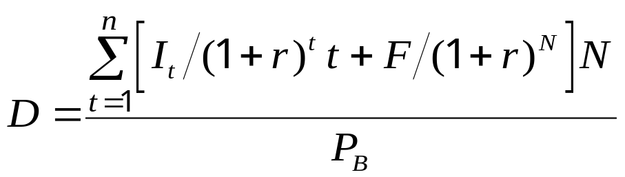
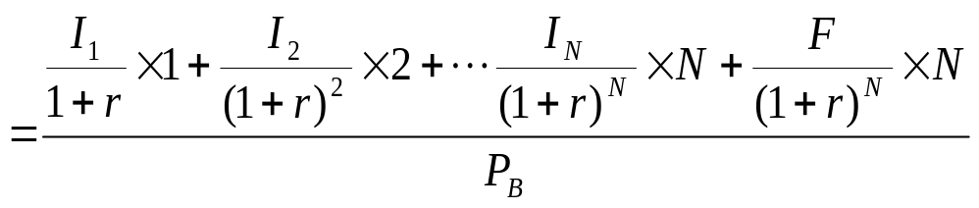
存續期間 (duration)
D = 存續期間
r = 到期收益率(yield to maturity)
It = 第t期的現金流量
N = 到期期限
PB = 債券的價格

Slide 31
例6.2
一張五年期、面值$1000、票面利率10%的附息債券，每年付息一次，則該債券的存續期間的計算可根據（表6.2），獲得該債券的現值，以及各現金流量現值乘以期限的總和，求此一債券的存續期間

Slide 32
(1) 年 | (2) 現金流量 |  | (3) 現金流量的現值(折現率10%) |  |  | (4) (1)×(3)
1 | $100 |  | $90.91 |  |  | $90.91
2 | 100 |  | 82.64 |  |  | 165.28
3 | 100 |  | 75.13 |  |  | 225.39
4 | 100 |  | 68.30 |  |  | 273.20
5 | 1100 |  |  | 683.01 |  |  | 3415.05
 |  |  | $999.99 |  |  | $4169.83

Slide 33
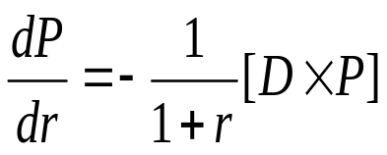
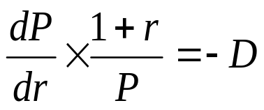
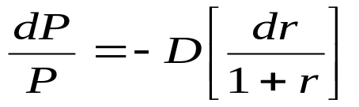
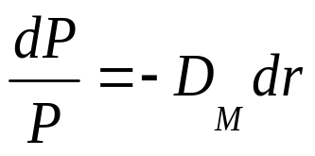
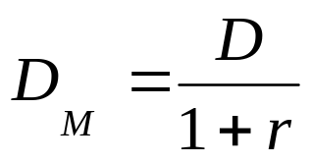
存續期間就是利率風險指標
存續期間正好是債券價格對市場利率的彈性，因此可視為債券價格的利率風險指標

Slide 34
影響存續期間的因素
零息債券的存續期間正好等於其到期期限。
在到期期限與到期收益率不變的情況下，票面利率越低的債券，其存續期間愈長，市場利率的敏感度愈高。
在票面利率不變下，債券的存續期間與利率的敏感度會隨到期期限增加而增加。
在其他一切情況不變下，債券的存續期間與利率的敏感度會隨到期收益率越低而越高。
永續債券的存續期間為r/(1+r)，r為到期收益率。
由於債券價格對利率之非線性函數關係，因此當利率下跌導致債券價格上漲的幅度，通常大於利率上升（相同比率）導致債券價格下跌的幅度。這種性質稱為Convexity。
在利率水準較低時，利率的變動對價格的影響較大(利率彈性較大)，在利率水準較高時，利率的變動對價格的影響較小(利率彈性較小)。

Slide 35
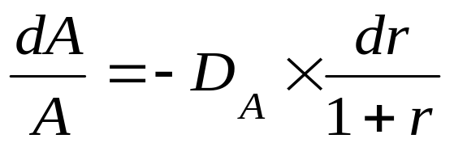
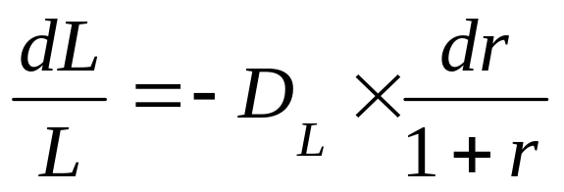

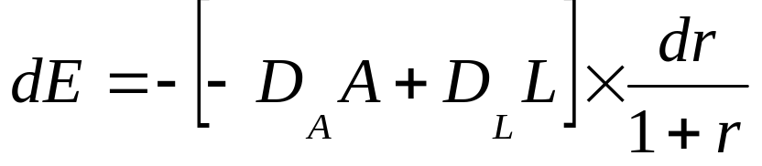
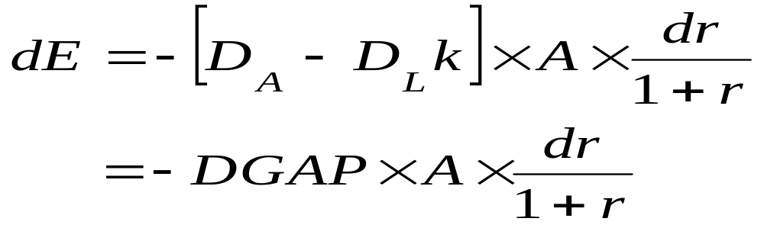
存續期間缺口 (Duration Gap)

Slide 36
策略
免疫策略(portfolio immunization)
    DGAP＝0
積極性策略
    預測利率下降時， DGAP＞0
    預測利率上升時， DGAP＜0

Slide 37
積極性策略
當利率下降時，正存續期間缺口(Positive Duration Gap)代表銀行資產價格上漲的速度大於負債價格上漲的速度，則銀行的淨值(Net Worth)會增加。
當利率上升時，正存續期間缺口(Positive Duration Gap)代表銀行資產價格下降的速度大於負債價格下降的速度，則銀行的淨值(Net Worth)會減少。
當利率下降時，負存續期間缺口(Negative Duration Gap)代表銀行資產價格上漲的速度小於負債價格上漲的速度，則銀行的淨值(Net Worth)會減少。
當利率上升時，負存續期間缺口(Negative Duration Gap)代表銀行資產價格下降的速度小於負債價格下降的速度，則銀行的淨值(Net Worth)會增加。

Slide 38
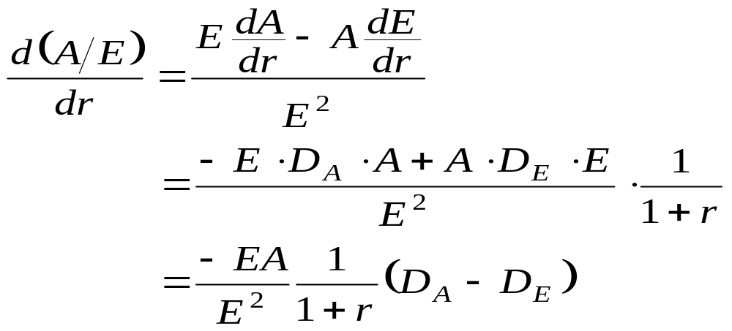
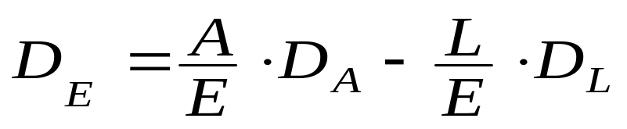
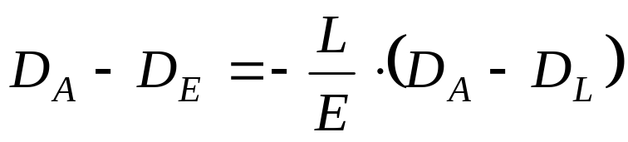
資本比率免疫策略

Slide 39
存續期間缺口缺點
存續期間的計算必須現金流量固定已知，但實際的情況是當利率變化時，現金流量也會變化(如放款的提前償還(prepayment risk)或利率可變債券，則存續期間會浮動。故使用存續期間缺口避險通常會失敗
利率不一定平行移動(基差風險)
忽略Convexity 問題
Embeded risk: prepayment risk

Slide 40
保險業存續期間缺口避險通常會失敗
- David F. Babbel
duration for asset portfolios that were roughly 20 percent too high, owing to call features and prepayment speeds,
Duration for liability side could overshoot the mark by 200-500 percent (Babbel[1995, 1999b])
An attempt to match asset portfolio duration to the duration of the liabilities could set an insurer up to fail.

Slide 41
ALM 模擬分析
在不同的期間，模擬不同的利率情境，並採用不同的缺口所計算出來利息損益，即為資產負債管理(ALM)模擬分析 。
使用模擬作為資產負債管理之工具，其目的是獲得各種預期報酬與風險之抵換（Trade-Off）關係，並由決策者做出最後的決策。

Slide 42
模擬步驟
預測利率走勢。
驗證在各種不同的利率情境下對各資產或負債的數量效果 (A) 與結構效果。
預測在各種不同的利率情境下各資產與負債之隱含選擇權效果。
測度各資產與利率在何種期間會重新定價 (Reprice)。
計算在各種不同的利率情境下的淨利息收益NII（或NPV），並比較之。

Slide 43
例6.3 NII模擬
延續例6.1，請問：
CD發行期限仍為3個月，請比較利率不變與利率上漲1%時各季NII（淨利息收益）以及全年NII的變化。
若利率仍上漲1%，CD發行的期限有：3.0、3.5、4.0、4.2、4.5、5.0、5.5、6.0、6.5、7.0、7.5、8.0、8.5、9.0等月份，請模擬全年的NII，及其損益。
其利率的情境為：1月2日上漲1%、2%、3%，或下跌1%、2%、3%等，然後一直持續到年底。此外發行CD的期限有：3.0、3.5、4.0、4.2、4.5、5.0、5.5、6.0、6.5、7.0、7.5、8.0、8.5、9.0等月份，請模擬全年的淨利息收益（NII）。

Slide 44
解答1-利率不變與利率上漲1%之比較
CD 利率全年不變
 | Q1 | Q2 | Q3 | Q4 | 年平均
放款利率 | 0.07 | 0.07 | 0.07 | 0.07 | 0.07
利息收入 | 21.00 | 21.00 | 21.00 | 21.00 | 84.00
CD 利率 | 0.05 | 0.05 | 0.05 | 0.05 | 0.05
利息支出 | 12.50 | 12.50 | 12.50 | 12.50 | 50.00
淨利息收入 | 8.50 | 8.50 | 8.50 | 8.50 | 34.00
CD 利率1月2日上漲 1% ,並持續到年尾， CD 期限為 3 個月
 | Q1 | Q2 | Q3 | Q4 | 年平均
放款利率 | 7.00% | 7.00% | 8.00% | 8.00% | 7.50%
利息收入 | 21.00 | 21.00 | 24.00 | 24.00 | 90.00
CD 利率 | 5.00% | 6.00% | 6.00% | 6.00% | 5.75%
利息支出 | 12.50 | 15.00 | 15.00 | 15.00 | 57.50
淨利息收入 | 8.50 | 6.00 | 9.00 | 9.00 | 32.50

Slide 45
解答2-NII模擬1
CD期間 | NII | NII-NII₀
3.0 | 32.50 | -1.50
3.0 | 32.50 | -1.50
3.5 | 34.58 | 0.58
4.0 | 34.17 | 0.17
4.2 | 34.00 | 0.00
4.5 | 33.75 | -0.25
5.0 | 33.33 | -0.67
6.0 | 35.00 | 1.00
7.0 | 36.67 | 2.67
7.2 | 36.50 | 2.50
8.0 | 35.83 | 1.83
9.0 | 37.50 | 3.50

Slide 46
解答3-NII模擬2
 |  | 利率變動情境
 | 32.50 | -0.03 | -0.02 | -0.01 | 0 | 0.01 | 0.02 | 0.03
CD 期 間 | 3.0 | 38.50 | 37.00 | 35.50 | 34.00 | 32.50 | 31.00 | 29.50
 | 3.5 | 32.25 | 32.83 | 33.42 | 34.00 | 34.58 | 35.17 | 35.75
 | 4.0 | 33.50 | 33.67 | 33.83 | 34.00 | 34.17 | 34.33 | 34.50
 | 4.2 | 34.00 | 34.00 | 34.00 | 34.00 | 34.00 | 34.00 | 34.00
 | 4.5 | 34.75 | 34.50 | 34.25 | 34.00 | 33.75 | 33.50 | 33.25
 | 5.0 | 36.00 | 35.33 | 34.67 | 34.00 | 33.33 | 32.67 | 32.00
 | 5.5 | 37.25 | 36.17 | 35.08 | 34.00 | 32.92 | 31.83 | 30.75
 | 6.0 | 31.00 | 32.00 | 33.00 | 34.00 | 35.00 | 36.00 | 37.00
 | 6.5 | 24.75 | 27.83 | 30.92 | 34.00 | 37.08 | 40.17 | 43.25
 | 7.0 | 26.00 | 28.67 | 31.33 | 34.00 | 36.67 | 39.33 | 42.00
 | 7.2 | 26.50 | 29.00 | 31.50 | 34.00 | 36.50 | 39.00 | 41.50
 | 7.5 | 27.25 | 29.50 | 31.75 | 34.00 | 36.25 | 38.50 | 40.75
 | 8.0 | 28.50 | 30.33 | 32.17 | 34.00 | 35.83 | 37.67 | 39.50
 | 8.5 | 29.75 | 31.17 | 32.58 | 34.00 | 35.42 | 36.83 | 38.25
 | 9.0 | 23.50 | 27.00 | 30.50 | 34.00 | 37.50 | 41.00 | 44.50

Slide 47
例6.4 資本市值的利率風險
延續例6.1，但操作目標改為資本（或業主權益）的市場價值，期間以月為基礎，但CD期限為3個月，利率的模擬情境為1月2日上漲1%，然後一直持續到年底，請問：
6個月到期的放款半年後市場價值為何？
3個月到期的CD半年後市場價值為何？
資本淨值的利率彈性為何？
根據DGAP計算資本市值變量。
根據實際市值計算資本市值變量。

Slide 48
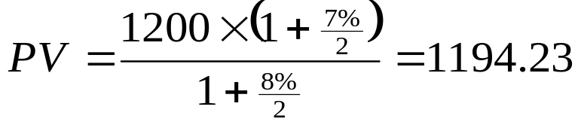
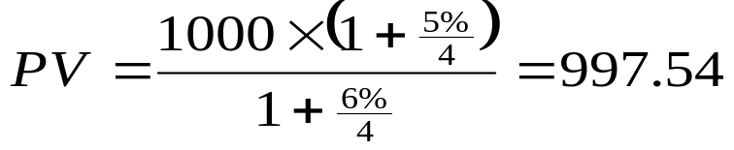
當利率由7%上升至8%時，該放款的市場價值為
3個月到期的CD利率若由5%上升至6%時的市場價值為 ：

Slide 49
利率上漲1%對資本市值的影響
根據存續期間計算市值變量
 | 帳面價值 | 到期期限(月) | 票面利率 | 市場殖利率 | 市場價值 | 存續期間 | IRE | 市值變量
放款 | 1200 | 6 | 7% | 8% | 1200.00 | 0.500 | -0.48% | -5.7971
CD | 1000 | 3 | 5% | 6% | 1000.00 | 0.250 | -0.24% | -2.43902
淨值 | 200 |  |  |  | 200.00 | 1.750 | -1.68% | -3.35808
直接求算現值計算市值變量
 | 帳面價值 | 到期期限(月) | 票面利率 | 市場殖利率 | 市場價值 | 存續期間 | IRE | 市值變量
放款 | 1200 | 6 | 7% | 8% | 1194.23 | 0.500 | -0.48% | -5.76923
CD | 1000 | 3 | 5% | 6% | 997.54 | 0.250 | -0.24% | -2.46305
淨值 | 200 |  |  |  | 196.69 | 1.768 | -1.70% | -3.39229
 |  |  |  |  |  |  |  | -3.30618

Slide 50
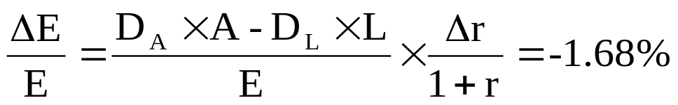
凸性效果
根據DGAP分析，當利率上升1%時，資本的市值下跌3.36（=1.68×200），但若直接計算現值，當利率上升1%對資本市值的影響，可得資本市值為196.69，因此資本市值實際下跌3.306（=200-196.69），下跌幅度小於DGAP預測的結果，其原因為債券價格對利率的凸性函數（Convexity）關係

Slide 51
安全區（Safety Zone）定義
銀行的資產與負債管理策略，能夠讓銀行的股票市場價格不受影響的策略。也就是說，能夠讓銀行的資本市值不受利率風險所影響的策略。

Slide 52
根據例6.3對NII的模擬，並將模擬期間改為全年，若銀行發行的CD為4.2個月到期
CD 利率整年不變
 | Q1 | Q2 | Q3 | Q4 | 全年
放款利率 | 7.00% | 7.00% | 7.00% | 7.00% | 7.00%
利息收入 | 21 | 21 | 21 | 21 | 84.00
CD 利率 | 5.00% | 5.00% | 5.00% | 5.00% | 5.00%
利息支出 | 12.5 | 12.5 | 12.5 | 12.5 | 50
淨利息收入 | 8.5 | 8.5 | 8.5 | 8.5 | 34
CD 於1月2日起上漲 1% ，期限為 4.8 個月
 | Q1 | Q2 | Q3 | Q4 | 全年
放款利率 | 7.00% | 7.00% | 8.00% | 8.00% | 7.50%
利息收入 | 21 | 21 | 24 | 24 | 90.00
CD 利率 | 5.00% | 5.40% | 6.00% | 6.00% | 5.60%
利息支出 | 12.5 | 13.5 | 15 | 15 | 56
淨利息收入 | 8.5 | 7.5 | 9 | 9 | 34

Slide 53
CD期限在4.5個月之資本市值的變量
 | 帳面價值 | 發行期限 | 票面利率 | 市場殖利率 | 利率變動前之市場價值 | 存續期間 | 市值變動百分率 | 市值變量
放款 | 1200 | 6 | 7% | 8% | 1200 | 0.500 | -0.47% | -5.66
CD | 1000 | 4.5 | 5% | 6% | 1000 | 0.375 | -0.35% | -3.54
資本淨值 | 200 |  |  |  | 200 | 1.125 | -1.06% | -2.12

Slide 54
CD期限在7.2個月之資本市值的變量
 | 帳面價值 | 發行期限 | 票面利率 | 市場殖利率 | 利率變動前之市場價值 | 存續期間 | 市值變動百分率 | 市值變量
放款 | 1200 | 6 | 7% | 8% | 1200 | 0.500 | -0.47% | -5.66
CD | 1000 | 7.2 | 5% | 6% | 1000 | 0.600 | -0.57% | -5.66
資本淨值 | 200 |  |  |  | 200 | 0.000 | 0.00% | 0.00

Slide 55
資本市值模擬1
CD 到期期間 | 資本市值變量
4.5 | -2.12
3.0 | -3.30
3.5 | -2.91
4.0 | -2.52
4.5 | -2.12
4.8 | -1.89
5.0 | -1.73
6.0 | -0.94
7.0 | -0.16
7.2 | 0.00
8.0 | 0.63
9.0 | 1.42

Slide 56
資本市值模擬2
 |  | 利率
 |  | 8% | 7% | 6% | 5% | 4% | 3% | 2%
CD 期限 | 3.0 | -3.24 | -3.27 | -3.30 | -3.33 | -3.37 | -3.40 | -3.43
 | 3.5 | -2.85 | -2.88 | -2.91 | -2.94 | -2.96 | -2.99 | -3.02
 | 4.0 | -2.47 | -2.49 | -2.52 | -2.54 | -2.56 | -2.59 | -2.61
 | 4.5 | -2.08 | -2.10 | -2.12 | -2.14 | -2.16 | -2.18 | -2.21
 | 5.0 | -1.70 | -1.71 | -1.73 | -1.75 | -1.76 | -1.78 | -1.80
 | 5.5 | -1.31 | -1.32 | -1.34 | -1.35 | -1.36 | -1.38 | -1.39
 | 6.0 | -0.93 | -0.93 | -0.94 | -0.95 | -0.96 | -0.97 | -0.98
 | 6.5 | -0.54 | -0.55 | -0.55 | -0.56 | -0.56 | -0.57 | -0.57
 | 7.0 | -0.15 | -0.16 | -0.16 | -0.16 | -0.16 | -0.16 | -0.16
 | 7.2 | 0.00 | 0.00 | 0.00 | 0.00 | 0.00 | 0.00 | 0.00
 | 7.5 | 0.23 | 0.23 | 0.24 | 0.24 | 0.24 | 0.24 | 0.25
 | 8.0 | 0.62 | 0.62 | 0.63 | 0.63 | 0.64 | 0.65 | 0.65
 | 8.5 | 1.00 | 1.01 | 1.02 | 1.03 | 1.04 | 1.05 | 1.06
 | 9.0 | 1.39 | 1.40 | 1.42 | 1.43 | 1.44 | 1.46 | 1.47

Slide 57
利率上升1%時，發行不同月份CD之效果
策 略 | CD 到期月份 | NII 變量 | 資本淨值變量
1 | 3.0 | -1.50 | -3.30
2 | 3.5 | -1.08 | -2.91
3 | 4.0 | -0.67 | -2.52
4 | 4.5 | -0.25 | -2.12
5 | 4.8 | 0.00 | -1.89
6 | 5.0 | 0.17 | -1.73
7 | 6.0 | 1.00 | -0.94
8 | 7.0 | 1.83 | -0.16
9 | 7.2 | 2.00 | 0.00
10 | 8.0 | 2.67 | 0.63

Slide 58
策略3與策略8比較
則策略5、策略6、策略7、策略8、策略9，對銀行的股東來說並無差異。
當銀行以策略5發行4.8個月期CD時，銀行的股東若較偏好策略9，可一方面買進銀行的股份$200，一方面透過發行7.2個月的CD融資$1000，並將該筆資金買入4.8個月的CD，如此一來銀行雖然仍然維持策略5，但對股東而言，等於是面對一採取策略8的銀行投資 。

Slide 59
策略3與策略8比較
6 month loan 1200 | 4.2 month CD 1000
 | equity 200
equity 200 | 7.2 month 1000
4.2 month 1000 | Equity 200
6 month loan 1200 | 7.2 month 1000
 | equity 200

Slide 60
利率上漲1%對資本市值的影響
根據存續期間計算市值變量
 | 帳面價值 | 到期期限(月) | 票面利率 | 市場殖利率 | 市場價值 | 存續期間 | IRE | 市值變量
放款 | 1200 | 6 | 7% | 8% | 1200.00 | 0.500 | -0.48% | -5.7971
CD | 1000 | 3 | 5% | 6% | 1000.00 | 0.250 | -0.24% | -2.43902
淨值 | 200 |  |  |  | 200.00 | 1.750 | -1.68% | -3.35808
直接求算現值計算市值變量
 | 帳面價值 | 到期期限(月) | 票面利率 | 市場殖利率 | 市場價值 | 存續期間 | IRE | 市值變量
放款 | 1200 | 6 | 7% | 8% | 1194.23 | 0.500 | -0.48% | -5.76923
CD | 1000 | 3 | 5% | 6% | 997.54 | 0.250 | -0.24% | -2.46305
淨值 | 200 |  |  |  | 196.69 | 1.768 | -1.70% | -3.39229
 |  |  |  |  |  |  |  | -3.30618

Slide 61
凸性效果
根據DGAP分析，當利率上升1%時，資本的市值下跌3.36（=1.68×200），但若直接計算現值，當利率上升1%對資本市值的影響，可得資本市值為196.69，因此資本市值實際下跌3.306（=200-196.69），下跌幅度小於DGAP預測的結果，其原因為債券價格對利率的凸性函數（Convexity）關係

Slide 62
安全區（Safety Zone）定義
銀行的資產與負債管理策略，能夠讓銀行的股票市場價格不受影響的策略。也就是說，能夠讓銀行的資本市值不受利率風險所影響的策略。

Slide 63
根據例6.3對NII的模擬，並將模擬期間改為全年，若銀行發行的CD為4.2個月到期
CD 利率整年不變
 | Q1 | Q2 | Q3 | Q4 | 全年
放款利率 | 7.00% | 7.00% | 7.00% | 7.00% | 7.00%
利息收入 | 21 | 21 | 21 | 21 | 84.00
CD 利率 | 5.00% | 5.00% | 5.00% | 5.00% | 5.00%
利息支出 | 12.5 | 12.5 | 12.5 | 12.5 | 50
淨利息收入 | 8.5 | 8.5 | 8.5 | 8.5 | 34
CD 於1月2日起上漲 1% ，期限為 4.8 個月
 | Q1 | Q2 | Q3 | Q4 | 全年
放款利率 | 7.00% | 7.00% | 8.00% | 8.00% | 7.50%
利息收入 | 21 | 21 | 24 | 24 | 90.00
CD 利率 | 5.00% | 5.40% | 6.00% | 6.00% | 5.60%
利息支出 | 12.5 | 13.5 | 15 | 15 | 56
淨利息收入 | 8.5 | 7.5 | 9 | 9 | 34

Slide 64
CD期限在4.5個月之資本市值的變量
 | 帳面價值 | 發行期限 | 票面利率 | 市場殖利率 | 利率變動前之市場價值 | 存續期間 | 市值變動百分率 | 市值變量
放款 | 1200 | 6 | 7% | 8% | 1200 | 0.500 | -0.47% | -5.66
CD | 1000 | 4.5 | 5% | 6% | 1000 | 0.375 | -0.35% | -3.54
資本淨值 | 200 |  |  |  | 200 | 1.125 | -1.06% | -2.12

Slide 65
CD期限在7.2個月之資本市值的變量
 | 帳面價值 | 發行期限 | 票面利率 | 市場殖利率 | 利率變動前之市場價值 | 存續期間 | 市值變動百分率 | 市值變量
放款 | 1200 | 6 | 7% | 8% | 1200 | 0.500 | -0.47% | -5.66
CD | 1000 | 7.2 | 5% | 6% | 1000 | 0.600 | -0.57% | -5.66
資本淨值 | 200 |  |  |  | 200 | 0.000 | 0.00% | 0.00

Slide 66
資本市值模擬1
CD 到期期間 | 資本市值變量
4.5 | -2.12
3.0 | -3.30
3.5 | -2.91
4.0 | -2.52
4.5 | -2.12
4.8 | -1.89
5.0 | -1.73
6.0 | -0.94
7.0 | -0.16
7.2 | 0.00
8.0 | 0.63
9.0 | 1.42

Slide 67
資本市值模擬2
 |  | 利率
 |  | 8% | 7% | 6% | 5% | 4% | 3% | 2%
CD 期限 | 3.0 | -3.24 | -3.27 | -3.30 | -3.33 | -3.37 | -3.40 | -3.43
 | 3.5 | -2.85 | -2.88 | -2.91 | -2.94 | -2.96 | -2.99 | -3.02
 | 4.0 | -2.47 | -2.49 | -2.52 | -2.54 | -2.56 | -2.59 | -2.61
 | 4.5 | -2.08 | -2.10 | -2.12 | -2.14 | -2.16 | -2.18 | -2.21
 | 5.0 | -1.70 | -1.71 | -1.73 | -1.75 | -1.76 | -1.78 | -1.80
 | 5.5 | -1.31 | -1.32 | -1.34 | -1.35 | -1.36 | -1.38 | -1.39
 | 6.0 | -0.93 | -0.93 | -0.94 | -0.95 | -0.96 | -0.97 | -0.98
 | 6.5 | -0.54 | -0.55 | -0.55 | -0.56 | -0.56 | -0.57 | -0.57
 | 7.0 | -0.15 | -0.16 | -0.16 | -0.16 | -0.16 | -0.16 | -0.16
 | 7.2 | 0.00 | 0.00 | 0.00 | 0.00 | 0.00 | 0.00 | 0.00
 | 7.5 | 0.23 | 0.23 | 0.24 | 0.24 | 0.24 | 0.24 | 0.25
 | 8.0 | 0.62 | 0.62 | 0.63 | 0.63 | 0.64 | 0.65 | 0.65
 | 8.5 | 1.00 | 1.01 | 1.02 | 1.03 | 1.04 | 1.05 | 1.06
 | 9.0 | 1.39 | 1.40 | 1.42 | 1.43 | 1.44 | 1.46 | 1.47

Slide 68
利率上升1%時，發行不同月份CD之效果
策 略 | CD 到期月份 | NII 變量 | 資本淨值變量
1 | 3.0 | -1.50 | -3.30
2 | 3.5 | -1.08 | -2.91
3 | 4.0 | -0.67 | -2.52
4 | 4.5 | -0.25 | -2.12
5 | 4.8 | 0.00 | -1.89
6 | 5.0 | 0.17 | -1.73
7 | 6.0 | 1.00 | -0.94
8 | 7.0 | 1.83 | -0.16
9 | 7.2 | 2.00 | 0.00
10 | 8.0 | 2.67 | 0.63

Slide 69
策略3與策略8比較
則策略5、策略6、策略7、策略8、策略9，對銀行的股東來說並無差異。
當銀行以策略5發行4.8個月期CD時，銀行的股東若較偏好策略9，可一方面買進銀行的股份$200，一方面透過發行7.2個月的CD融資$1000，並將該筆資金買入4.8個月的CD，如此一來銀行雖然仍然維持策略5，但對股東而言，等於是面對一採取策略8的銀行投資 。

Slide 70
策略3與策略8比較
6 month loan 1200 | 4.2 month CD 1000
 | equity 200
equity 200 | 7.2 month 1000
4.2 month 1000 | Equity 200
6 month loan 1200 | 7.2 month 1000
 | equity 200

Slide 71
銀行內部的利率風險管理-資產與負債管理委員會
Asset and liability management committee (ALCO)
站在整體銀行經營成敗的高度，綜觀全局、制定政策並協調各部門做出妥適經營策略 .
因應利率風險所帶來的影響也是ALCO的職責之一 .

Slide 72
資產與負債管理
(Asset and Liability Management, ALM) .
ALCO首先對市場利率走勢做出研判，並對銀行的資產與負債結構以及表外操作現況進行了解，進而訂出操作目標，儘可能的排除利率風險所造成的巨大損失 .

Slide 73
監理機關對利率風險的監督-
巴塞爾銀行監理委員會2004 年7 月發布之“Principles for the Management and Supervision of Interest Rate Risk”
建立一套申報制度以收集銀行風險暴額、到期日或重定價日等資料
  時間帶(Time bands)-重定價日
  部位項目(items)-應能涵蓋所有利率敏感性資產、負債及表外項目部位
  銀行自己的利率風險衡量值
監理分析
  監理機關量化分析的重點，在於利率變動對目前盈餘或銀行所持部位經濟價值的影響

Slide 74
標準化利率風險震盪
銀行應提供其內部系統對利率風險的衡量結果，其表達方法係採標準化利率震盪下對經濟價值變化相對於資本之影響數，其原則如下：
  利率震盪應反映相當不尋常且極端不利的利率環境
  利率震盪的強度應足以涵蓋銀行資產與負債項目中嵌入性選擇權及曲度(convexity)的影響，以顯示隱含利率風險。
  利率震盪應簡單易懂且實際可行，亦可適用於銀行簿部位的單一利率路徑模擬分析模型(single-rate-path simulation models)及統計觀念的風險值模型(statistically driven value at risk models)等不同的方法

Slide 75
G10 國家的利率震盪選擇
利率平行上漲或下跌200 基本點
以持有期間一年（240 個營業日）且觀察期最少5 年，利率變動在第1 個百分位等級及第99 個百分位等級者
  選擇持有期間一年（240 個營業日）係基於實務目的，且認為大部分銀行均能於一年內重組或規避其部位風險
  5 年觀察期最少需要6 年的歷史資料，才能計算一年持有期間之利率移動差異
銀行應對占銀行簿資產或負債5 ％以上的幣別，利用前述方法論所計算之利率震盪，個別進行類似分析

Slide 76
利率風險資本計提之標準計算程序
先抵銷各時間帶內之長短部位，求得該時間帶單一的長部位或短部位
依照不同時間帶所反應利率敏感性之權數，對前項長短部位進行加權計算
在長短部位互抵後，將加權後部位加總求得某一幣別銀行簿加權淨長部位或淨短部位。
將各幣別銀行簿加權淨長部位或淨短部位加總後，求得整體銀行簿之加權部位。
將整體銀行簿加權部位與資本連結。

Slide 77
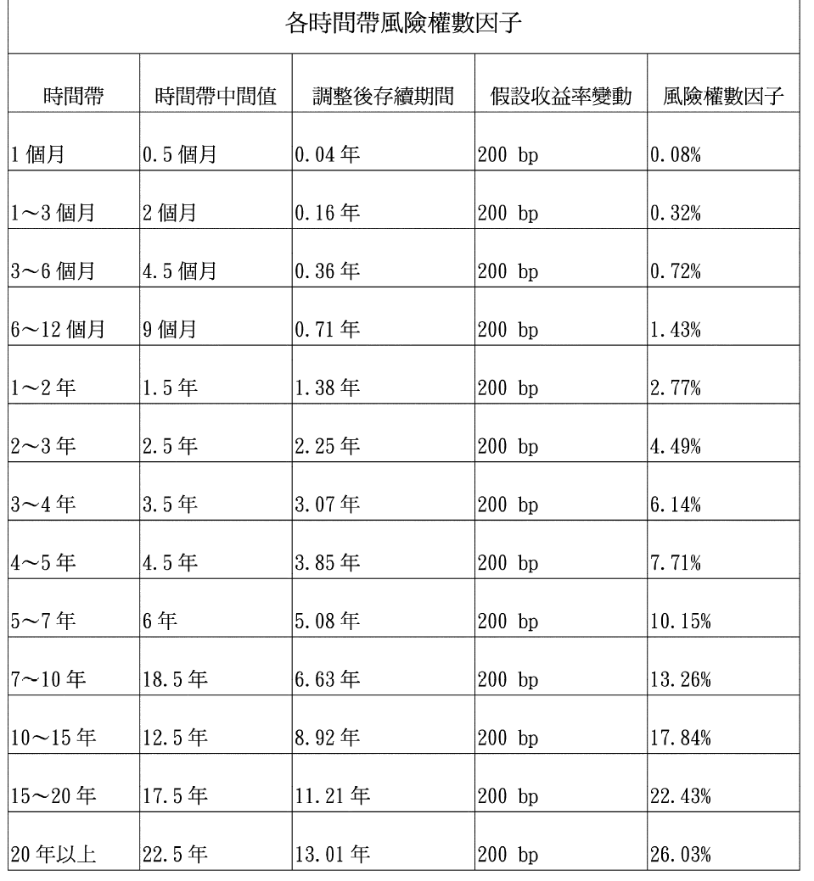
Notes:
代表各時間帶中間值之修正存續期間，收益率5 ％

